Slide 1

IW:LEARN
ADT/PAE
Curso de Entrenamiento
Modulo 2: Desarrollando el ADT

Slide 2
Sección 10: Análisis de Governanza

Slide 3
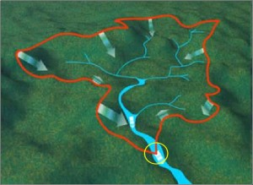

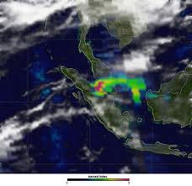

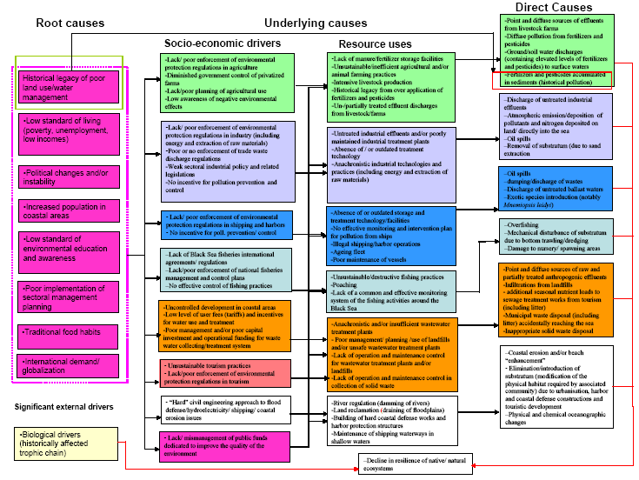
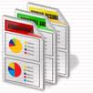
Donde estamos?
Definir los límites del sistema
Recolección y análisis de data e información
Identificación
&
priorización
de los problemas transzonales
Determinación de los impactos en cada problema prioritario
Análisis de las causas inmediatas,subyacentes y raíz de cada problema
Desarrollo de Reportes Temáticos

Slide 4
En esta sección usted aprenderá….
Que es Governanza?
Que es Análisis de Gobernanza?
El proceso para llevar a cabo un Análisis de Gobernanza
Análisis de Gobernanza para su sistema acuatico
Consejos desde el campo

Slide 5
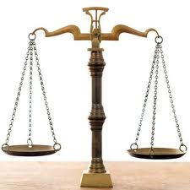



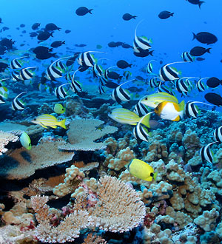
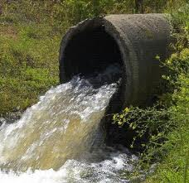
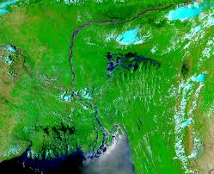

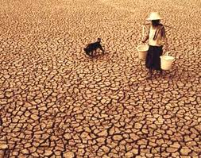

Amplios estudios en aspectos del ADT
Análisis de la Gobernanza
Análisis de
Stakeholder
Análisis de la Cadena Causal
Análisis de Género
Cambio Climático
Reportes específicos sobre problemas transzonales
Biodiversidad
Contaminación
Inundación
Pesquerías
Sequía
Usos de aguas

Slide 6
Tres mecanismos claves
Económico
Proceso de toma de decisiones que afectan a las actividades económicas de un país
Político
La toma de decisiones para formular políticas y regulación
Sociedad Civil
La cooperación entre los individuos y entre los grupos de individuos-por ejemplo, ONG
Gobernanza

Slide 7
Que es Análisis de Gobernanza?
Análisis de Gobernanza debe examinar aspectos claves del proceso de Governanza (político, económico, sociedad civil)
En particular se debe enfocar en las dinámicas de estas relaciones.

Slide 8
Que es Análisis de Gobernanza?
No hay un anteproyecto acordado para el analísis de la gobernanza en el enfoque del ADE-PAE
El tipo de análisis de gobernanza siempre deberá reflejar los aspectos culturales,políticos y de estructura social de los países que lo estan llevando a cabo
Además, se deben de diferenciar entre los sistemas de agua diferentes - lo que es apropiado para las cuencas fluviales no será apropiado para grandes ecosistemas marinos y viceversa

Slide 9
Acuerdos económicos
      Procesos de toma de decisión que afectan las actividades economicas de un país y sus relaciones con otras economías
      Asignaciones presupuestarias
      Inversiones Relevantes ( nacionales e internacionales)
Arreglos de política y de toma de decisión
      Estructuras Institucionales
      Estructura política de los países involucrados - incluyendo los procesos electorales y sistemas de representación
      Marcos institucionales - departamentos clave del gobierno y las agencias reguladoras como la dinámica entre las diferentes ramas
      Políticas, marcos legislativos y reguladores
      Políticas, marcos legislativos y reguladores - incluyendo el proceso de toma de decisiones para formular políticas y regulaciones a nivel local, sectorial, nacional y regional
      Planes y políticas de desarrollo actuales, también a nivel local, sectorial, nacional y regional
Arreglos con la Sociedad Civil (incluyendo ONGs)
      Negocios claves y corporaciones
      Redes dentro de la sociedad civil
      ONG´s clave y grupos especiales de interés
      Grupos de interés
      Grupos comerciales
      Grupos comunales

Slide 10
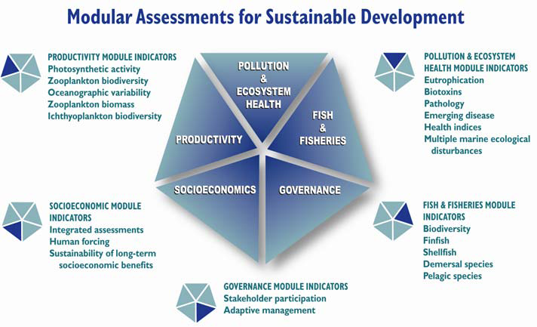
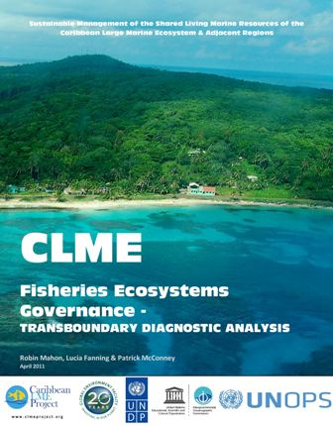
Enfoque LME : Analísis de Governanza

Slide 11
Aguas subterráneas y superficiales: Análisis de Gobernanza

Slide 12
Consejo desde el campo…..
Utilizar las evaluaciones existentes - Las organizaciones internacionales o regionales (PNUD, Banco Mundial, los bancos regionales de desarrollo), universidades, institutos de investigación, organizaciones no gubernamentales y consultoras del sector privado
Trate de ir más allá de los aspectos formales de la interacción política y social - No se limite a describir la jerarquía formal de toma de decisiones, sino averiguar donde las decisiones se toman realmente, por quién, y por qué. Intenta de ir mas allá de los aspectos formales de política y de interacción social.
Asistir a reuniones de coordinación en ministerios o agencias claves con el fin de observar las dinámicas - las informales reglas de juego.
Habla con los periodistas de los ministerios claves y con periodistas que cubren areas políticas y sectoriales.
Identifica miembros del staff que trabajan desde hace mucho tiempo – entrevístalos, casi siempre es con ellos donde la memoria institucional está depositada, el conocimiento de qué fue hecho y cuando, qué funcionó y que no, y por qué?

